Slide 1
IQ blocks - RGB space
Kenta Omori

Slide 2
Bayer / RGB / YUV
Grid
Stats
Focus
Stats
Bayer: Sensor補正
Sensor
BlackLevel
Shading
Correction
Pixel
Correction
Noise
Reduction
Demosaic
RGB: 色補正
ScalerA
Linear
Matrix /
WB Gain
Gamma
RGBtoYUV
ToneCorveCorrection
Color Enhacement
ScalerB
Hist
Stats
YUV: 色圧縮後の仕上げ

Slide 3
RGB space
Grid
Stats
Focus
Stats
R/G/B Ch間補正
人の見え方に合わせる
入力信号レベル調整
光源補正
Sensor
BlackLevel
Shading
Correction
Pixel
Correction
Noise
Reduction
Demosaic
Format 変換
ScalerA
Linear
Matrix /
WB Gain
Gamma
RGBtoYUV
ToneCorveCorrection
Color Enhacement
ScalerB
R/G/B Ch内補正
出力信号レベル調整
圧縮前の色調整
Hist
Stats

Slide 4
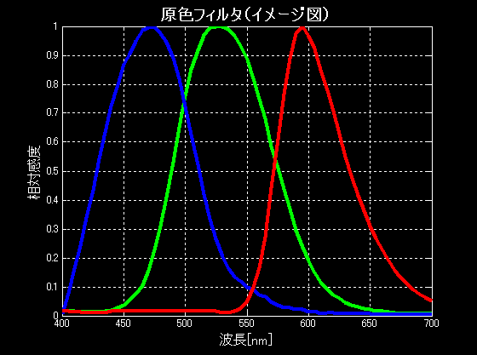
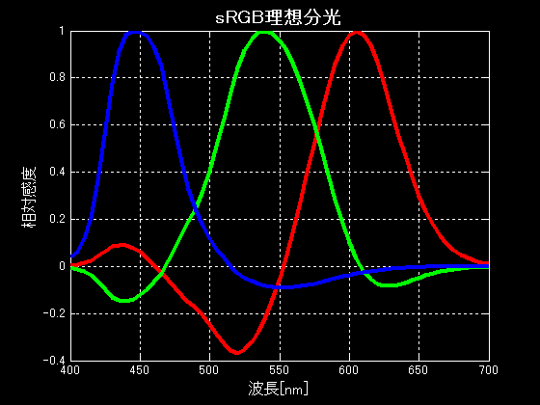
RGB - Linear matrix
Linear
Matrix
WB Gain
Gamma
RGBtoYUV
HW分光特性の補正
負信号の補填
人の知覚に合わせる
Auto white balanceから制御する場合もある (SOMCはやってない?)
RGB in
RGB out
(人の知覚に近い)

Slide 5
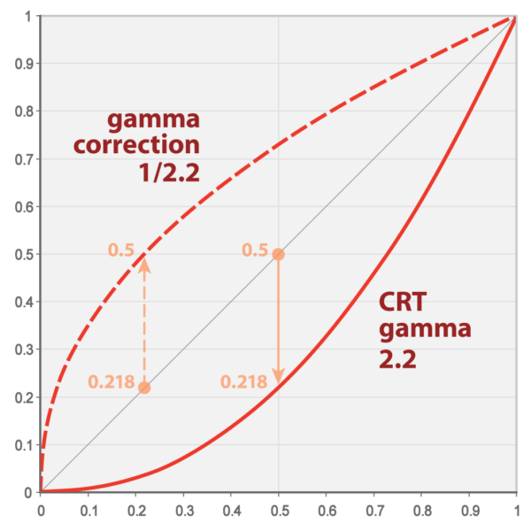
RGB – Gamma
Linear
Matrix
WB Gain
Gamma
RGBtoYUV
出力機器 (元来はCRT) の特性に合わせて入力信号を補正する
YUVに圧縮する前に、色を調整する
液晶・Projector・Printerの差分は さらに機器側で再補正する？

Slide 6
RGB – WB Gain RGB – RGBtoYUV
Linear
Matrix
WB Gain
Gamma
RGBtoYUV
WB Gain – R/G/Bごとに係数をかけて、色のバランスを補正する
RGBtoYUV – YUV色空間への変換 (=圧縮)
RGB = Red/Green/Blue
YUV = Y/Cb/Cr, Luma/Chroma(Blue)/Chroma(Red)

